Slide 1
48.一個基督徒的生活
一、基本守則
領洗是一剎那間的事,做基督徒卻是一輩子的事.
基督徒因聖洗而重生，必須思想像基督、生活像基督，並以福音的精神作生活的準則。

Slide 2
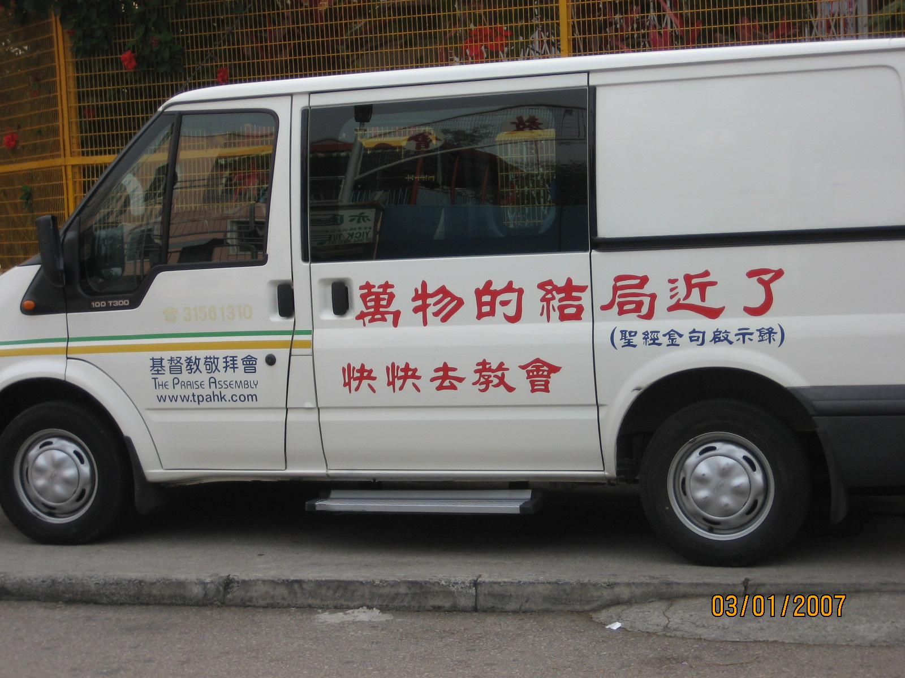
香港上水的一個基督教宗派

Slide 3
香港上水的一個基督教宗派
聖類斯：如果我今晚就要死，我現在還是要
好好的打球！(任何時間都可無愧的去見天主)
靈修的最高峰：唸好每句經，做好每件事，
吃好每口飯，睡好每個覺。

Slide 4
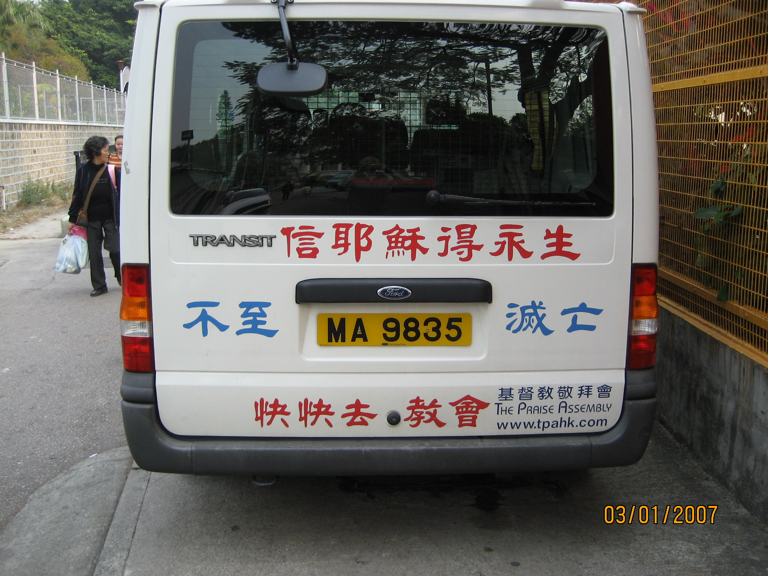
靠嚇唬人與唯利是圖的宗教有用嗎？
凡你們對我最小兄弟所做的，就是對我做的
如果你不能愛那看得見的弟兄，
怎能愛那看不見的天主？
純潔無瑕的虔誠，
就是照顧患難中的孤兒寡婦

Slide 5
依納爵靈修的一些重點（取材自長洲思維靜院）
生命的深層意義：整合的生命
基督徒的靈修並不只是基督徒生活的一部分
（例如祈禱、彌撒、神操、退省、默想……）
而是基督徒生活本身（即整個生命）
注重自己的內在經驗及與外在世界的接觸
在祈禱及日常生活中與天主交往；
在萬事萬物中發現天主
忠於傳統，敢於創新
（扎根傳統，創造新人新事）(徐錦堯)

Slide 6
生活準則 | 理 由
1.基督徒要忠於工 作，誠懇待人， 學習關懷，寬恕 與容忍。 | 沒有行為的信仰是死的；信徒必須不斷「學習」去使信仰化為生活，使生活沾染信仰的光輝。
梵蒂岡第二屆大公會議《教會憲章》第五章,41節
基督徒要努力工作,愛上工作,
享受工作, 在工作中成聖

Slide 7
生活準則 | 理 由
2.深信基督化家 庭，是健全社會 的基礎，教會的 活細胞。 | 「祭台與飯檯」是我們的口號：我們要重視堂區的禮儀生活，也不要忘記發展家庭的宗教生活，如家庭聚會、讀經、祈禱、分享等。

Slide 8
3.正視社會的不公 平現象，培養個 人的正義感和承 擔感。 | 信徒要「扎根信仰,熱愛家庭,投身社會,胸懷祖國,放眼世界。」要關懷身邊發生的一切，不做旁觀者。
4.劃出收入的一部 分去幫助他人， 因為天主願意假 你的手，去改善 別人的生活。 | 基督為了我們連生命也交出來，我們也要把我們所有的時間、金錢、才能和愛心與他人分享，使我們的社會成為一個「共融與共享」的大家庭。

Slide 9
5.每日懷著感恩的 心祈禱、讀聖經 和自我反省。 | 為自己確定一個固定的祈禱和讀聖經的時間，你的生活會變得更豐富、更有深度、更肖似基督。
6.從主日彌撒中汲 取基督化生活的 聖寵和力量，獻 上自己，作為聖 潔而悅樂天主的 祭品。 | 「聖言養育,聖體團結」,教會是天人合一，以及全體人類彼此團結的標記和工具，而聖體聖事便是這團結合一力量的「泉源」與「高峰」。

Slide 10
7.加入基基團，和 其他兄弟姊妹一 起發掘信仰的廣 度和深度，使信 仰和生活獲得有 機的整合。 | 沒有人可以單獨成為基督徒。基基團或其他信仰團體可以延續我們的信仰心火，並使我們在聖經光照和互相啟發下，使信仰落實在日常的、具體的生活中。

Slide 11
7.加入基基團，和 其他兄弟姊妹一 起發掘信仰的廣 度和深度，使信 仰和生活獲得有 機的整合。 | 沒有人可以單獨成為基督徒。基基團或其他信仰團體可以延續我們的信仰心火，並使我們在聖經光照和互相啟發下，使信仰落實在日常的、具體的生活中。
上表為什麼把「忠於工作」放在第一位?
你能否由輔仁大學給徐神父的演講題目看出一些玄機?
人的成熟,道德的成熟,信仰的成熟

Slide 12
二、其他你該注意的
1.以天主為中心
深信天主是生命與幸福的泉源，是和平與正義的基礎，是人類及宇宙的來源和歸宿。有了他便有一切；沒有他，一切歸於虛無。基督徒的一生須按基督的形象，去塑造自己，並依天主的計劃，去改造人類社會。用天主的眼睛去看世界，用天主的心去愛世界。
2.服務的心態
一切都是天主的恩賜,必須慷慨地為主,為人而交出。拿出自己珍貴的東西與人共享，不單是一種責任,也是一種權利與光榮,也是對天主感恩的表示。

Slide 13
3.愛國家、愛社會
我們不是偶然地成為中國人，也不是無端地活在這個地方。大好的中國河山，是我們要播種福音的良田，美麗的家鄉，是我們所嚮往的天國雛型。天主進入和參與了世界的一切，我們也必須投身於我們所屬的國家和社會，繼續基督未完成的工程。
4.不斷慕道
信仰知識指導信仰生活，信仰生活印證信仰知識。人的年齡會增長，生活會改變，所以信仰也必須不斷反省、學習和嘗試去生活出來。具體來說，教友一生中應每隔一段時間就去參加一些講座、學習班、慕道班，或有關信仰方面的生活營等，使信仰能像一池清水，有出口的地方，也有活水的

Slide 14
泉源。「由搖籃到墳墓」是我們慕道精神的座右銘。「問渠那得清如許？為有源頭活水來。」
5.自律
每日規定讀經與祈禱的時間，每週貢獻特定的時間去服務，每隔一兩個月去告解，每年做一兩個好的退省，有機會便去參加學習班等等，這些都是基督徒的生活節奏、規律和良好的習慣。
6.十一捐獻
教會是屬於教友的，教友是教會的主體，教友就是教會。因此教友有支持教會經費的義務和權利、責任和光榮。聖經主張十一捐獻（10%），但那已包括了宗教和社會的責任。如果我們已向政府繳納稅項，百分五的捐獻大概已算慷慨；但無論如何

Slide 15
不要低於百分之一。下面是以香港教友為例的捐款表，給你參考：
 | 認捐 |  | 月 薪
 | 百分比 | $50,000 | $20,000 | $9,000
每星 期捐 | 1% | $123 | $50 | $23
 | 3% | $375 | $150 | $67
 | 5% | $625 | $250 | $113
 | 10% | $1250 | $500 | $225

Slide 16
但我們經常見到，不少香港教友每週只捐獻十元，有些甚至只捐獻一兩元，那不過是「意思意思」而已，談不上是對教會的支持。如果你是個沒有「收入」的學生，你也應養成捐獻的習慣，因為你得自天主的，實在太多了！記著，對上主慷慨的人，上主決不會對他吝嗇。聖經上窮寡婦的捐獻就是好例子。
7.多閱讀宗教書刊
閱讀宗教書刊，是增加宗教知識的最佳辦法。你至少應訂閱一兩份公教報紙或期刊，這樣，你才可以追得上教會新思想的發展。宗教文盲的時代已經過去，你切勿讓自己在俗世知識上是一個巨人，在信仰知識上卻淪為一個矮子！

Slide 17
三、聖經金句背誦
可愛的諸位，我們應該彼此相愛，因為愛是出於天主；凡有愛的，都是生於天主，也認識天主；那不愛的，也不認識天主，因為天主是愛。（若一4:7-8）
衙齋臥聽蕭蕭竹，疑是民間疾苦聲；
些小吾曹州縣吏，一枝一葉總關情。
（鄭板橋）

